Slide 1
3
Vadības zinātne
praksē

Slide 2
Firmas modelis -
Operāciju vadības sistēma
Apkārtējā vide
Klienta līdzdalība
Resursi
Darbinieki
Vadītāji
Iekārtas
Finanses
Materiāli
Serviss
Zeme
Enerģija...
Rezultāts
Preces
Serviss
Operācijas un procesi
1
3
5
2
4
3.1. zīm.
Informācija par izpildi

Slide 3
Firmas dzīves cikls
Enerģija
Strauja attīstība
Noriets

Pamatdarbība
laiks
Projekta stadija
3.2. zīm.

Slide 4
Mērķi
Kapacitāte
Stabilizācijas
laiks
Kapacitāte
Attīstības
laiks
3.3. zīm.

Slide 5
Mērķi un
stratēģijas
Korporatīvie
mērķi
Funkcionālā telpa
Prasības
Biznesa
stratēģijas
Operācijas
Mārketings
Biznesa plāns
Iespējas
Finanses
Mārketinga plāns
Grāmatvedība
Finansu plāns
Operāciju
mērķi
Inženierija
Ražošanas plāns
Citas …
Citi plāni …
Operāciju
stratēģijas
Ilgtermiņa lēmumi par Produktiem, Procesiem un Ražotnēm
Ražotnes novietošana
Produkta/Servisa projektēšana
Tehnoloģijas izvēle
Resursu izvietošana
3.4. zīm.
Jaudas plānošana
Procesa izvēle

Slide 6
Menedžments
Menedžments ir darbību komplekss, ieskaitot
plānošanu, organizēšanu, motivēšanu un kontroli, kas
ir vērsts uz organizācijas darbinieku, finansu, materiālu
un informācijas resursu efektīvu izmantošanu, lai
sasniegtu organizācijas mērķu novērtējumu ekstremālu
vērtību.

Slide 7
Menedžmenta hierarhija
Top menedžments
Administratīvais menedžments
Tehniskais menedžments
3.5. zīm.

Slide 8
Menedžmenta funkcijas
Plānošana:
mērķu noteikšana
lēmumu pieņemšana
un īstenošana
Kontrole:
plānu izpildes kontrole
un vadība
Organizēšana:
mērķu realizēšana
Motivēšana:
darbinieku stimulēšana
3.6. zīm.

Slide 9
Menedžmenta funkcijas

Prece/serviss
Resursi
PLĀNOŠANA
ORGANIZĒŠANA
Operāciju stratēģijas
Projekta
izstrāde
Prognozēšana
Transformācijas
process
Kapacitāte
un
Novietojums
Izkārtojums
vadīšana
Procesi
Produkti
VADĪŠANA
un
KONTROLE
3.7. zīm.

Slide 10
Operāciju vadība kā funkcija
Funkcijas
• Grāmatvedība
• Sadale
• Inženierija
• Operācijas
• Finanses
• Cilvēku
resursi
• Mārketings
Organizāciju tipi
Ražošana
Konstruēšana
Transportēšana
Veselības aizsardzība
Vairumtirdzniecība
Sadale
Banka
Valdība
• -----------------
• -----------------
• -----------------
• -----------------
• -----------------
• -----------------
• -----------------
• -----------------
3.8. zīm.

Slide 11
Operāciju vadība kā funkcija
Zināšanas
Vadības zinātne
Menedžments
Informācijas tehnoloģija
Ekonomika
Starptautiskais bizness
Biznesa ētika un likumi
Types of Organizations
Manufacturing
Construction
Transportation
Health care
Wholesale
Retailing
Bank
Government
• -----------------
• -----------------
• -----------------
• -----------------
• -----------------
• -----------------
• -----------------
• -----------------
3.9. zīm.

Slide 12
Procesu vadība
Servisa operācijas
Pamatprocesi
Testēšana
Materiālu
apstrāde
Ofisu tehnoloģija
Informācijas tehnoloģija
Pirkums
Sakar1
Transportēšana
EDI
Materialu apstrāde
Pārbaude
Glabāšana
Ofisu tehnoloģija
Informācijas tehnoģija
Izplatīšana
Komunikācija
Transportēšana
EDI
Materiālu apstrāde
Iepakošana
Glabāšana
Ofisu tehnoloģija
Informācijas tehnoloģija
Marketings un izpārdošanas
Komunikācijas
Informācijas līdzekļu tehnoloģija
Elektroniskā tirdzniecība
Testēšana
Ofisu tehnoloģija
Informācijas tehnoloģija
Piegādātāji
Klienti
Ražošanas operācijas
Pamatoperācijas
CIM (savienots ar datoru)
Materiālu apstrāde
Ofisu tehnoloģija
Informācijas tehnoloģija
Materiālu tehnoloģija
Testēšana
Glabāšana
3.10. zīm.

Slide 13
Procesu tehnoloģiju vadība
Plānošanas un budžeta sastadīšanas tehnoloģijas
Elektroniskā datu mainīšana (EDI)
Informāciju tehnoloģija
Ofisa tehnoloģija
Elektroniskā tirdzniecība
Datoru aparatūra
Datu bāzes
Programmnodrošinājums
Telekommunikācijas
Grāmatvedība
Izstrādājuma tehnoloģija
Ofisa tehnoloģija
Informācijas tehnoloģija
Procesu tehnoloģija
Pilot-plant tehnoloģija
Automatizēta projektēšana (CAD)
Operācijas
Informācijas vadības sistemas
Ražošana
Operācijas
3.11. zīm.
Cilvēku resursi
Finanses
Planošanas un budžeta sastadīšanas tehnolo-ģijas
Ofisa tehnoloģija
Lietišķas dātu bazes
Informācijas tehnoloģija
Tehnoloģijas apmācība
Ofisu tehnoloģija
Izpildīšanas novērtējums
Motivācijas pētīšana
Informācijas tehnoloģija

Slide 14
Operāciju stratēģiju vadība
Korporatīva stratēģija
Nākotnes virzieni
Konkurences prioritātes
Iespējas
Operāciju stratēģija
Plūsmu stratēģija
elastīga plūsma
starp plūsma
līnijas plūsma
Lēmumi par procesu
Lēmumi par kvalitāte
Lēmumi par jaudu, un izvietošanu
Darbošanās lēmumi
3.12. zīm.

Slide 15
Ražošana vai serviss ?
Vairāk līdzinās ražošanas organizācijai
Vairāk līdzinās servisa organizācijai
Fizikāls, izturīgs produkts
Izejas produktu var uzkrāt
Zems pkontakts ar pircēju
Liels reakcijas laiks
Reģionāls, nacionāls vai
internacionāls tirgus
Lielas ražotnes
Kapitāla intensitāte
Viegli mērīt kvalitāti
netaustāms produkts
rezultātu nevar uzkrāt
Ciešs kontakts ar klientu
Īss reakcijas laiks
Lokāls tirgus
Mazi uzņēmumi
Intensīvs darbaspēks
Nav vienkārši mērīt kvalitāti
3.13. zīm.

Slide 16
Servisa sektora attīstības tendences
Ražošana, metalurģija un konstrukcija
Pārējie servisa veidi
40 –
30 –
20 –
10 –
0
Vairum- un mazumtirdznie-cība
Darbaspēka % sastāvs
Valdība
| | | | |
1957 1967 1977 1987 1997
3.14. zīm.

Slide 17
Firmas jaudas plānošana
Klients
Ieeja
1
2
3
200/st
50/st
200/st
(a) Operācija 2 šaurā vieta
3.15. zīm.
Notes:
14
This slide and the next are based on Figure 8.1 on page 304. The Figure is shown in two sections to improve legibility.

Slide 18
Firmas jaudas plānošana
Klients
Ieeja
1
2
3
200/st
200/st
200/st
(b) Visas operācijas ir šaurās vietas
3.15ª. zīm.
Notes:
15

Slide 19
Jaudas dimensijas
Firmas kapacitāte
250
750
izmaksas uz vienu vienību
500
Ražīgums (klienti/nedeļā)
3.16. zīm.
Notes:
21
The extended overall cost curve shows diseconomies of scale in this size range.

Slide 20
Jaudas plānošanas stratēģijas
Plānotā neizmantotā jauda
Nepieciešamās jaudas prognoze
Jaudas pieaugums
Jauda
Laiks starp pieaugumiem
Laiks
(a) Ekspansīvā stratēģija
3.17. zīm.
Notes:
26
We add in the details describing the various components of the graph.

Slide 21
Jaudas plānošanas stratēģijas
Nepieciešamās jaudas prognoze
Jaudas deficīts
Jaudas pieaugums
Jauda
Laiks starp pieaugumiem
Laiks
(b) Nogaidīšanas stratēģija
3.18. zīm.
Notes:
29
The detailed descriptions are added in this slide.

Slide 22
Uzkrājumu vadība
Saņemts pasūtījums
Q
Q
—
2
Vidējie
periodiskie
uzkrājumi
laiks
3.19. zīm.
1 periods

Slide 23
Uzkrājumu vadības
optimizācija
Tekošās
izmaksas
3000 —
2000 —
1000 —
0 —
Q
2
D
Q
Kopējās = (H) + (S)
izmaksas
Q
2
Uzturēšanas = (H)
izmaksas
D
Q
Izvietošnas = (S)
izmaksas
Zemākās
izmaksas
| | | | | | | |
50 100 150 200 250 300 350 400
3.20. zīm.
Vislabākais Q
(EOQ)

Slide 24
Darbaspēka plānošana
0.30 –
0.25 –
0.20 –
0.15 –
0.10 –
0.05 –
0 –
Darba ražīgums
Apmācības
periods
Standarta laiks
| | | | | |
50 100 150 200 250 300
3.21. zīm.

Slide 25

Finansu analīze

Slide 26
Bāzes kvantitatīvie modeļi biznesā
Izmaksas un ražošanas apjoms
 Ieņēmumi un realizācijas apjoms
 Peļņa un realizācijas apjoms
 Kritiskā punkta analīze

Slide 27
Bāzes kvantitatīvie modeļi biznesā
Izmaksas un ražošanas apjoms
Summārās ražošanas izmaksas =
Fiksētās izmaksas + mainīgās izmaksas
Q_{raž} (x)=F +c_{raž}x
F – fiksātās izmaksas
Q_{raž} (x) – summārās izmaksas pie ražošanas apjoma x
X - ražošanas apjoms
c_{raž} – ražošanas izmaksas

Slide 28
Bāzes kvantitatīvie modeļi biznesā
Ieņēmumi un realizācijas apjoms
Realizācijas ieņēmumi =
preces realizācijas cena * apjoms
Q_{real} (x) = c_{real} * x
c_{real} – realizācijas izmaksas

Slide 29
Bāzes kvantitatīvie modeļi biznesā
Peļņa un realizācijas apjoms
Q (x) = Q_{real}(x) – Q_{raž}(x)
Piemērs:
F = 3000 c_{raž} = 2 c_{real} = 5
Q (x) = 5x – (3000 + 2x) =
= -3000 + 3x

Slide 30
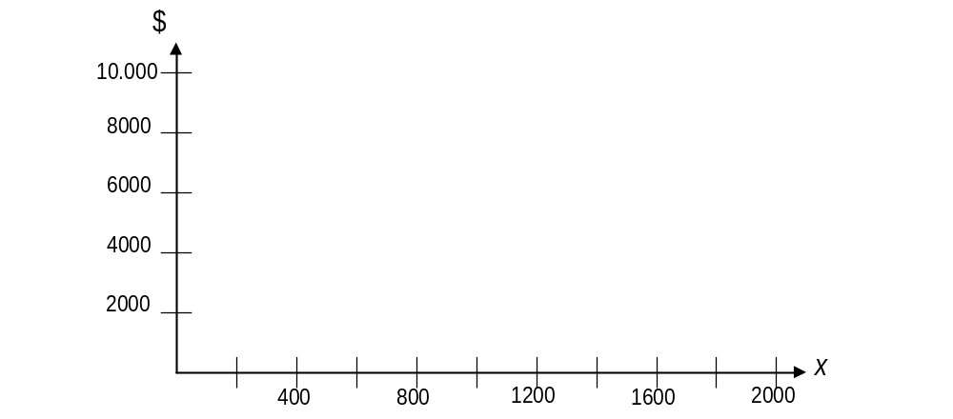
Bāzes kvantitatīvie modeļi biznesā
Kritiskā punkta analīze
Q_{real} (x) = 5x
F
Q (x) = 0
+
Q_{raž} (x) = 3000+2x
F
-
X = 1000
3.21. zīm.

Slide 31
Finansu analīze
400 –
300 –
200 –
100 –
0 –
(2000, 400)
+
Peļņa
Ieņēmumi
(2000, 300)
Izdevumi
Kritiskais punkts
-
Zaudējumi
Fiksētie izdevumi
| | | |
500 1000 1500 2000
3.22. zīm.

Slide 32
Lēmuma pieņemšana
Zems piepras[0.4]
$200
$223
$270
$40
$800
Neizplešas
Izplešas
Neko nedarīt
Reklamēt
($242)
Liela iespēja [0.6]
Maza iespēj
2
($270)
1
($544)
Vāja atbilde [0.3]
Stipra atbilde[0.7]
$20
$220
Liela iespēja
3
Zems piepras
[0.4]
($160)
($160)
3.23. zīm.
($544)
Liela iespēja [0.6]

Slide 33
Firmas izkārtojums
Virpošana
Slīpēšana
Urbšana
L
L
M
M
D
D
D
D
L
L
M
M
Krāsošana
L
L
M
M
G
G
L
L
Montēšana
G
G
A
A
Saņemšana un piegāde
A
A
G
G
3.24. zīm.
Avots: Mikell P. Groover. Automation, Production Systems, and Computer-Aided Manufacturing. Englewood Cliffs, NJ: Prentice-Hall, 1980
Notes:
17
This slide completes the sequence.

Slide 34
Sagādes ķēžu
vadība
Supply-Chain
Management
Klients
Klients
Klients
Klients
Sadales
centrs
Sadales
centrs
Ražotājs
1.līmenis
2.līmenis
3.līmenis
3.25. zīm.
Apzīmējumi
Servisa piegādātājs
Materiālu piegādātājs

Slide 35
Prognozēšana
80 —
70 —
60 —
50 —
40 —
30 —
Trend-adjusted forecast
Patient arrivals
Actual blood test requests
| | | | | | | | | | | | | | |
0 1 2 3 4 5 6 7 8 9 10 11 12 13 14 15
3.26. zīm.
Week
Notes:
57
This presents the entire Figure 12.6 with the forecast in place.

Slide 36
Kompleksā plānošana
Biznesa
plāns
Ražošanas
plāns
Darbaspēka
plānojums
3.27. zīm.
Notes:
7

Slide 37
Firmas
novietošana
(Eiropa)
3.30. zīm.

Slide 38
Novietošana
Ziemeļi
6
(5.5, 4.5)
[10]
E
5
A
C
(8, 5)
(2.5, 4.5)
[10]
4
[2]
3
B
G
y (km)
(2.5, 2.5)
D
F
(9, 2.5)
2
[5]
(5, 2)
(7, 2)
[14]
[7]
[20]
1
3.31. zīm.
0
1
2
3
4
5
6
7
8
9
10
x (km)
Austrumi
Notes:
The distances we are concerned with are shown in this slide.

Slide 39
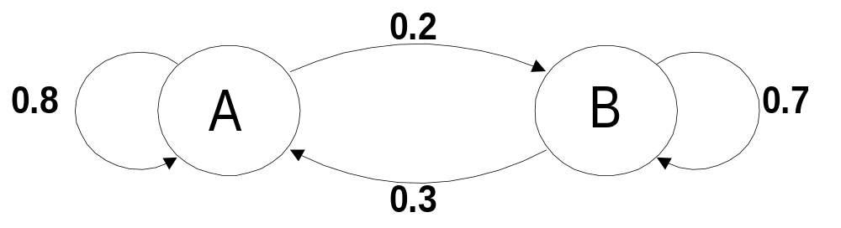
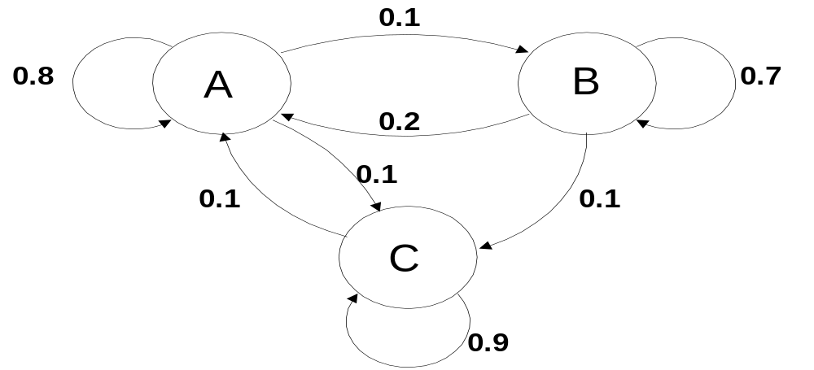
Ekonomisko procesu
Markova analīze
3.32. zīm.

Slide 40
Masu apkalpošanas sistēmas
Servisa
Iekārta 1
Servisa
Iekārta 3
Servisa
Iekārta 2
Servisa
Iekārta 4
3.33. zīm.

Slide 41

Projekta vadīšana
I
15
12 27
Novērtēšana un izvēle
Plānošana
Organizēšana
Kontrole
Vadīšana
A
12
F
10
K
6
0 12
12 22
63 69
C
10
G
35
12 22
22 57
Start
Finish
Kritiskais ceļš
B
9
D
10
H
40
J
4
0 9
9 19
19 59
59 63
E
24
9 33
3.34. zīm.
Notes:
54
In this way ES and EF times can be completed for the entire network.

Slide 42

Vadības zinātne &
informācijas tehnoloģija

Slide 43
UNESCO Informācijas tehnoloģijas definīcija:
"The Scientific, technological and engineering
disciplines and the management techniques used
in information handling and processing; their
applications, computers and their interaction with
men and machines; and associated social,
economic and cultural matters."

Slide 44
  Informācijas sistēmas izveidošana
Informācijas
sistēma
Firma
Vadība
3.35. zīm.

Slide 45
  Informācijas sistēmas izveidošana
Informācijas
sistēma
Firma
Vadības
lēmums
Lēmuma pamatojums
3.36. zīm.

Slide 46
OR/MS attīstības tendences
Izmanto Interneta tehnoloģijas:
http://mat.gsia.cmu.edu/
http://www.pom.edu/
http://silmaril.smeal.psu.edu/interfaces/ebiz/content.html
http://www.zdnet.com/ecommerce/
Plašs pielietojums e-biznesa risinājumos:
  Informācijas sistēmu izveidošanā
  Firmas vadīšanā
  Sagādes ķēzu vadīšanā
  Projektu izstrādē un vadīšanā ...

